Slide 1
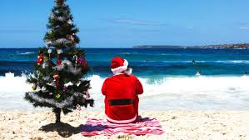
Sprachpraktische Übungen Zweites Semester
Johannes Köck
koeck@mail.muni.cz
6.12. 2018
Wintersemester 2018

Slide 2
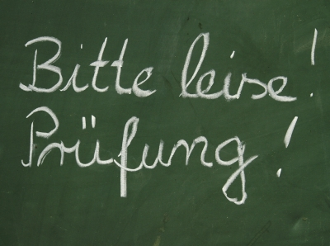
Heute
Nikolaus
Hausaufgabe besprechen
Prüfung (besprechen)
Bewerbungsschreiben, Motivationsschreiben (Bsp.)
Präsentation
Berliner Tafel???

Slide 3
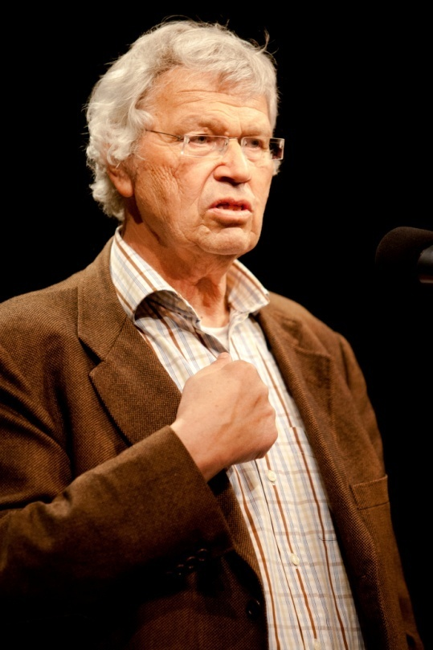
Wie stellen Sie sich einen Nikolausabend
für die Familie klassischerweise vor?
Was wird gemacht?
Wie verbringen ihn Familie und Nikolaus?
Recherchieren Sie jetzt zu Gerhard Polt
https://www.youtube.com/watch?v=BOJoR96DYqQ
Wie verläuft dieser Nikolausabend? Was ist untypisch?

Slide 4
Motivationsschreiben/Bewerbungsschreiben
Text lesen (was gut/was nicht?)
Gemeinsam besprechen, wichtigsten Punkte unterstreichen
Verfasst eine Bewerbung für die Stelle bei Do&Co in Wien

Slide 5
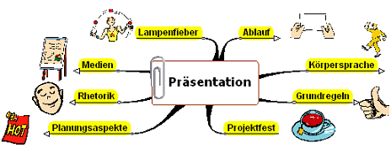
Ihre

Slide 6
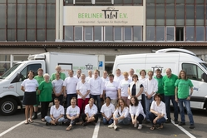
Berliner Tafel

